Slide 2
Actividad | Numeralia
Sesiones ordinarias realizadas | 3
Sesiones extraordinarias realizadas | 1
Informes presentados | 4
Acuerdos aprobados | 2
Asistencia promedio de representaciones partidistas | 4.5

Slide 3
Fecha y tipo de sesión | Temas en el orden del día discutidos
07 de marzo, Sesión Extraordinaria | 1.Proyecto de acuerdo de la Comisión de Participación Ciudadana del Instituto Electoral y de Participación Ciudadana del Estado de Jalisco, mediante el cual propone al Consejo General, la agenda de trabajo para la gestión de los asuntos de su competencia, durante el periodo comprendido de marzo de 2022 a febrero de 2023.
24 de agosto, Sesión Ordinaria | 1. Informe que presenta la Dirección de Participación Ciudadana, sobre los avances de las actividades a su cargo. 2. Presentación de agenda del Festival de la Democracia: Paz y Democracia.
12 de diciembre, Sesión Ordinaria | 1. Informe que rinde la Dirección Ejecutiva de Participación Ciudadana y Educación Cívica respecto de las actividades de la Dirección. 2. Informe sobre el programa de actividades del Instituto Electoral y de Participación Ciudadana del Estado de Jalisco, en la Feria Internacional del Libro.
27 de enero, Sesión Ordinaria | 1. Proyecto de Acuerdo De La Comisión De Participación Ciudadana, mediante el cual se propone al Consejo General, el “Reglamento para la Organización y Desarrollo de los Mecanismos de Participación Ciudadana y Popular del Instituto Electoral y de Participación Ciudadana del Estado de Jalisco”. 2. Proyecto de Acuerdo de la Comisión De Participación Ciudadana, mediante el cual se propone al Consejo General, la “Estrategia Institucional de Participación Ciudadana y Educación Cívica del Instituto Electoral y de Participación Ciudadana Del Estado De Jalisco”.

Slide 4
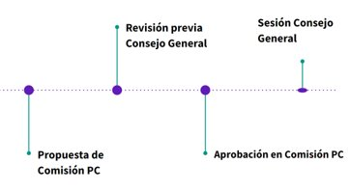
Seguimiento a la agenda
Propuesta de reforma de Reglamento Interno para la Implementación de Mecanismos de Participación Ciudadana.
Se aprobó reglamento en Comisión el 27 de enero y en Consejo General el 31

Slide 5
Seguimiento a la agenda
Gestión de Mecanismos de Participación Ciudadana y Popular
SOLICITANTE​ | MECANISMO​ | TEMA​ | RESOLUCIÓN​
Humberto Medina Chávez​ | Referéndum Municipal​ | En contra de designaciones Municipales​ | Tema no es materia de Mecanismos de Participación Ciudadana y se brindó asesoría.
Felipe Rodríguez Varela​ | Revocación de Mandato​ | En contra del Gobernador ​ | No cumple con los requisitos establecidos en Ley​
Francisco Manuel Sánchez Jáuregui​ | Iniciativa Ciudadana​ | Ley para la Protección de la Maternidad | La iniciativa fue turnada al Consejo de Participación Ciudadana y posteriormente al Congreso del Estado​
Cesar Julio Olayo Lara​ | Iniciativa Ciudadana ​ | Gratuidad en el sistema de transporte para adultos mayores y personas con discapacidad​ | No cumple con los requisitos establecidos en Ley y se brindó asesoría. ​
Bardomiano Galindo López​ | Iniciativa Ciudadana Municipal​ | Reformar el reglamento de Participación Ciudadana​ | La solicitud fue remitida al INE para la revisión de firmas​
Alba Karenina Vaca Rojas​ | Iniciativa Ciudadana Municipal​ | Relativa al nombramiento de un espacio dentro del Parque Roja como "la Plazoleta de la Diversidad"​ | Se está en el proceso de captura de apoyo ciudadano​

Slide 6
Seguimiento a la agenda
Formación de Ciudadanía Activa
A propuesta de la Comisión se aprobó la Estrategia Institucional de Participación Ciudadana y Educación Cívica del IEPC Jalisco
Se dio seguimiento a 12 proyectos de formación de ciudadanía dentro de los cuales, por primera vez se desarrolló el DemoFest

Slide 7
Seguimiento a la agenda
Formación de Ciudadanía Digital
Se dio seguimiento a 3 proyectos de formación de ciudadanía digital, quedando como pendiente las acciones para prevenir las fake news.

Slide 8
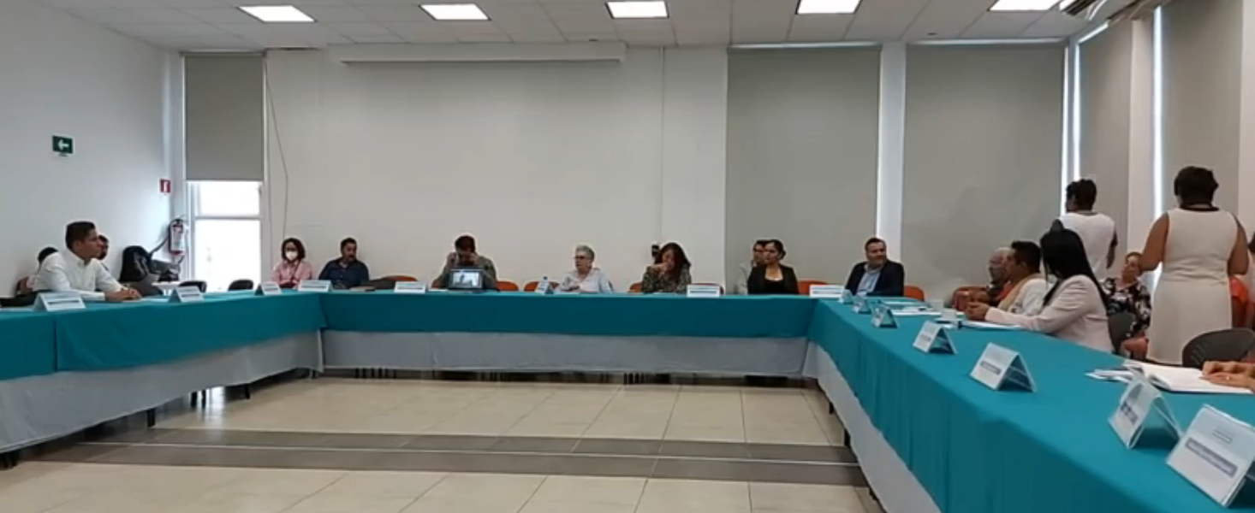
Seguimiento a la agenda
Vinculación Estratégica de Participación Ciudadana
Se firmaron 2 convenios de colaboración y se inició gestiones de firma de otros dos convenios
Se participó activamente en las 8 sesiones del Consejo de Participación Ciudadana donde se colaboró en el diseño de los formatos oficiales
Se dio seguimiento a la colaboración con el CPS y participación del IEPC en el Comité de Fomento

Slide 9
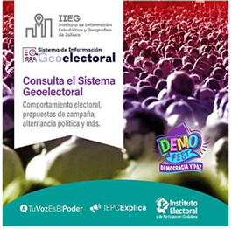
Seguimiento a la agenda
Investigación sobre Participación Ciudadana
Se organizaron 8 espacios de reflexión y 45 eventos en la FIL
Se dio seguimiento a los 3 programas académicos del Centro de Estudios
Se dio seguimiento al Concurso de Ensayo donde se recibieron 14 ensayos
Se dio seguimiento al Sistema de Información Geoelectoral con más de 250 visitas

Slide 10
Seguimiento a la agenda
Estrategia de Difusión Actividades IEPC Jalisco
Se informó sobre las acciones de difusión del ejercicio de revocación de mandato, las consultas previas e informadas, consultas de acciones afirmativas, difusión en la FIL y la difusión particular del quehacer institucional
Presentación Democuates
Espacios de difusión en medios de comunicación.

